Slide 1

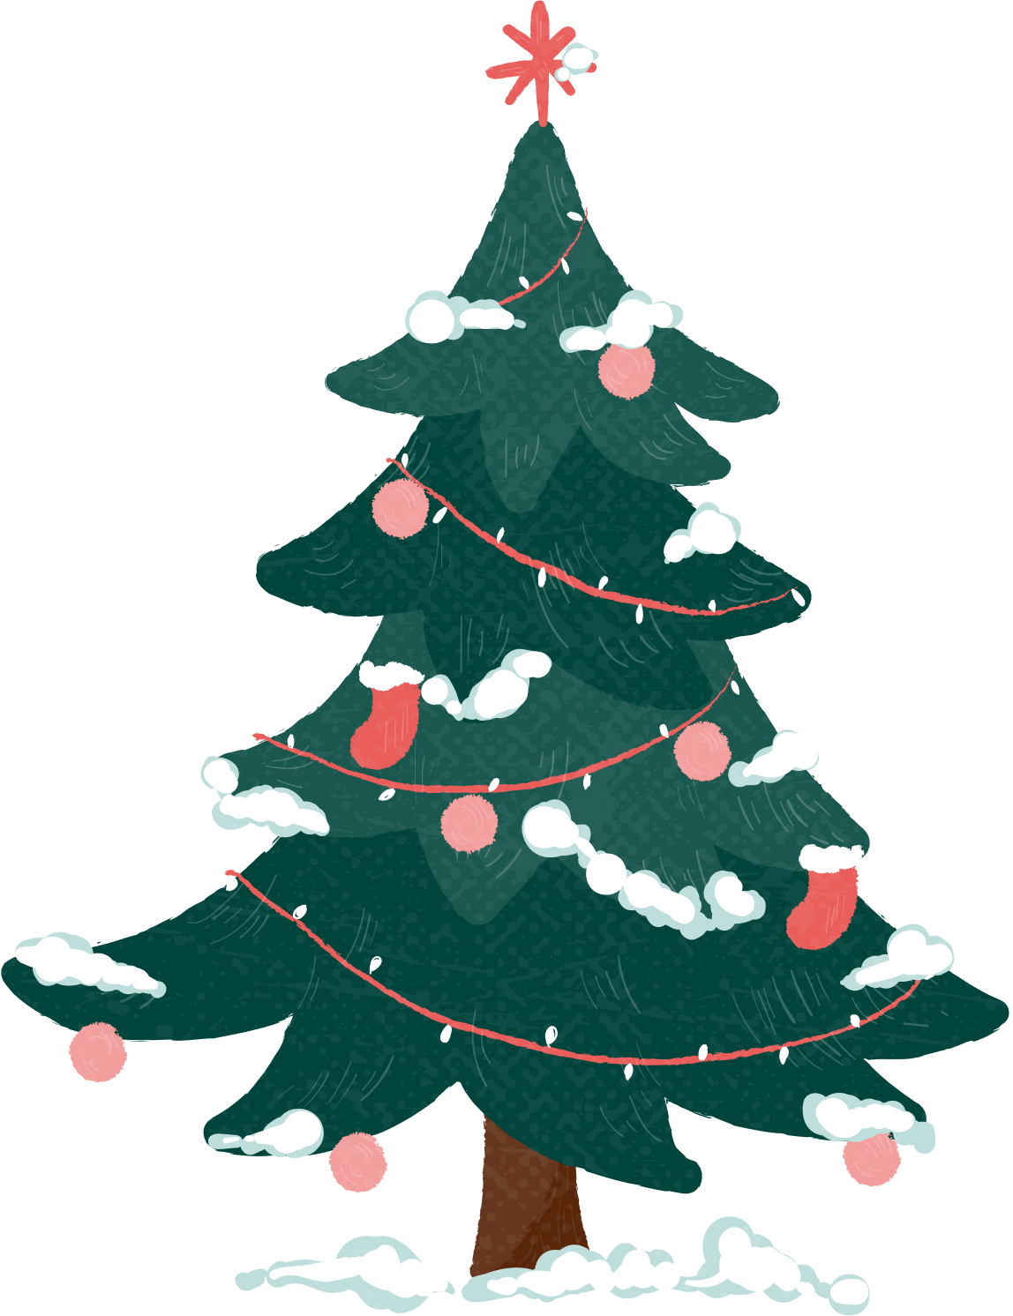



FRANÇAIS
MISSION 6
Zoufff!
juf Julie
@jullie_juf

Slide 2



dag 1
QUELLE DATE SOMMES-NOUS?
Le calendrier!
Quel temps fait-il?
juf Julie
@jullie_juf

Slide 3

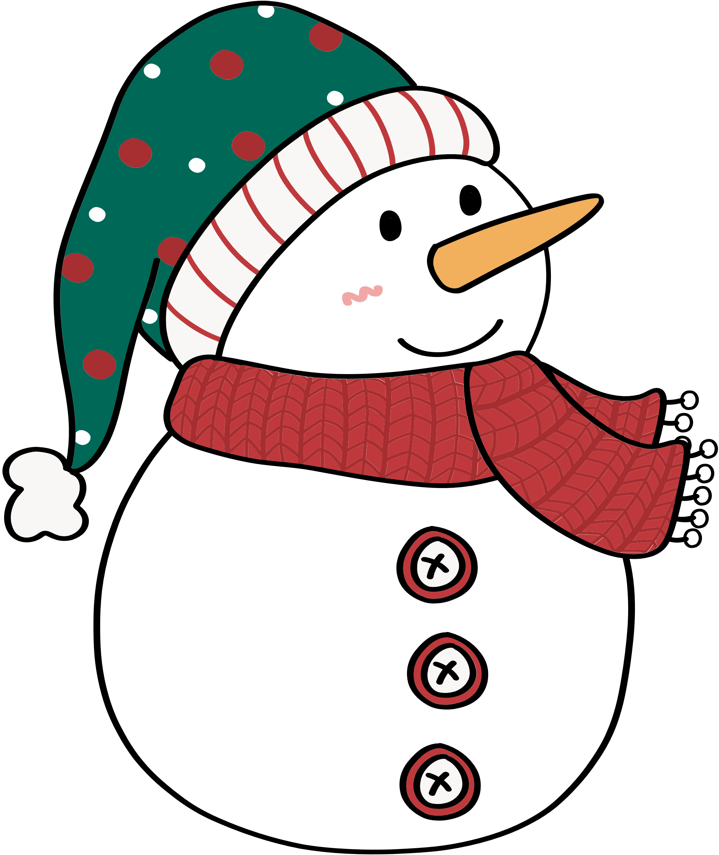
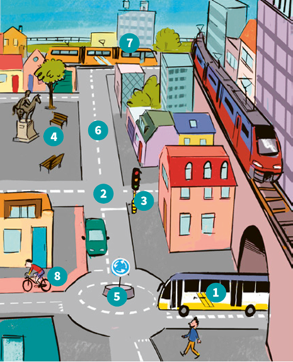


MISSION 6
dag 1
Lisez les mots!
un (auto)bus
un carrefour
les feux
une place
un rondpoint
une rue
un tram
een bus
een kruispunt
de verkeerslichten
een plein
een rondpunt,
een straat
een tram
juf Julie
@jullie_juf

Slide 4

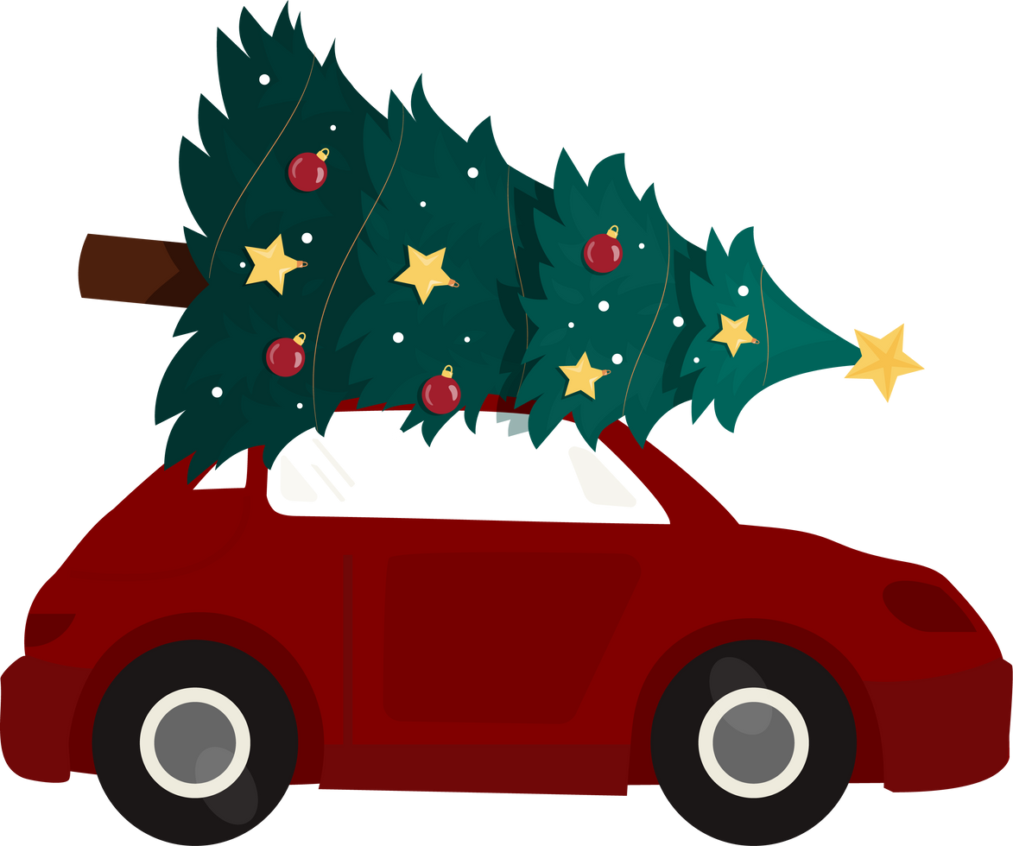
dag 1
juf Julie
@jullie_juf

Slide 5
juf Julie
@jullie_juf

Slide 6
dag 2
QUELLE DATE SOMMES-NOUS?
Le calendrier!
Quel temps fait-il?
juf Julie
@jullie_juf

Slide 7
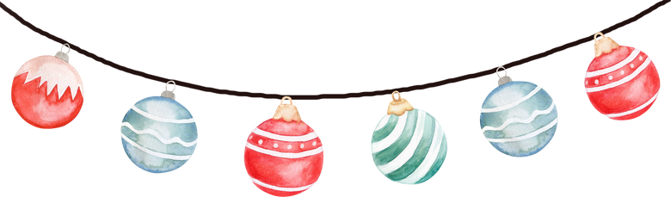
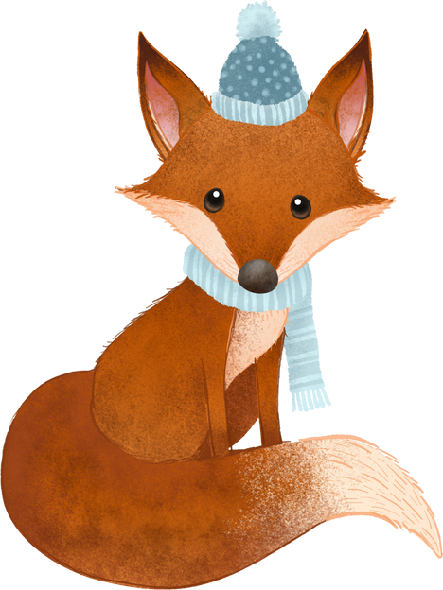
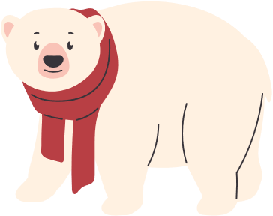
dag 2
MISSION 6
revision
un (auto)bus
un carrefour
les feux
une place
un rondpoint
une rue
un tram
juf Julie
@jullie_juf

Slide 8
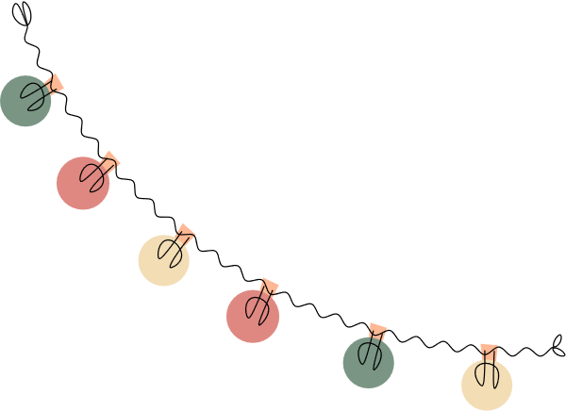
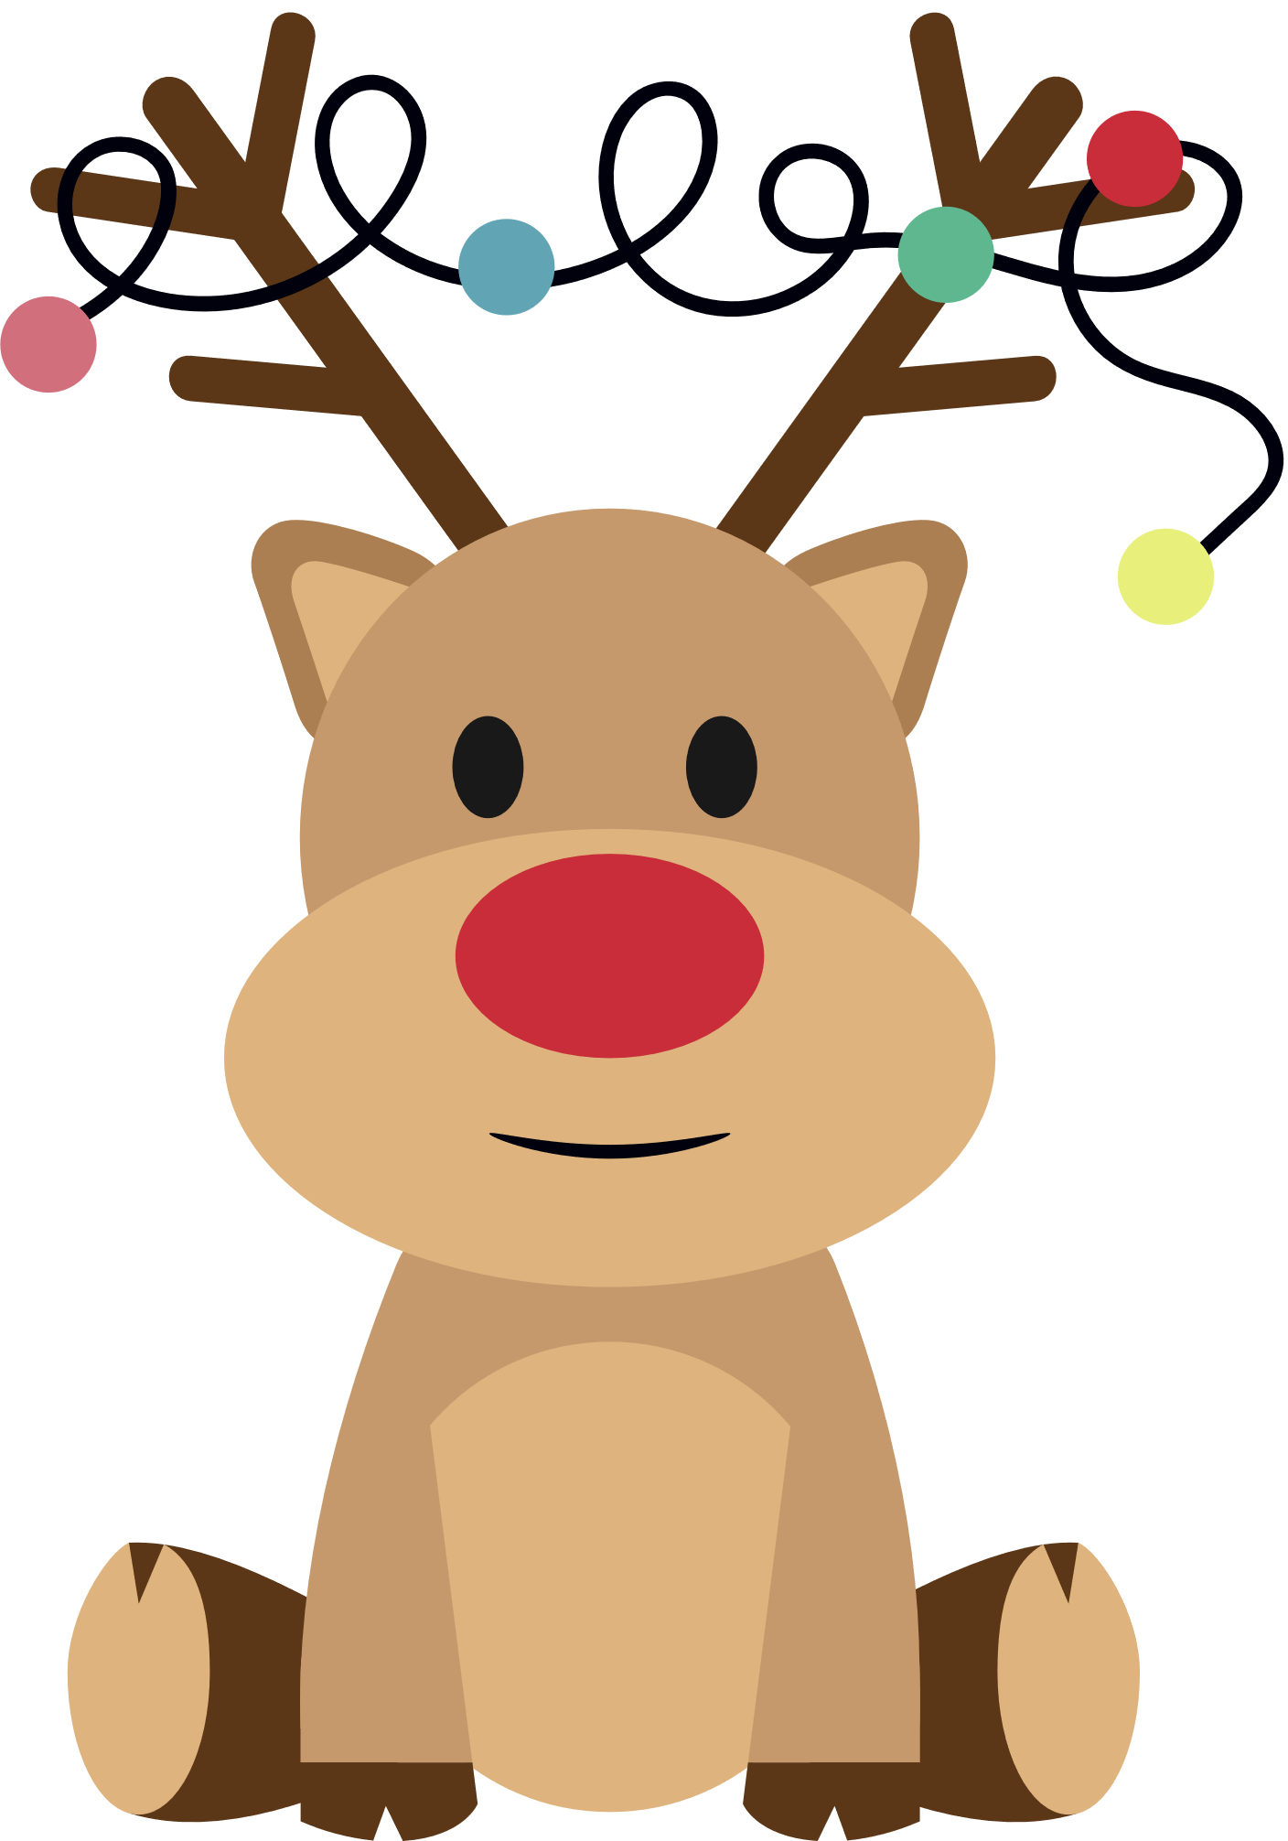
revision
dag 2
juf Julie
@jullie_juf

Slide 9
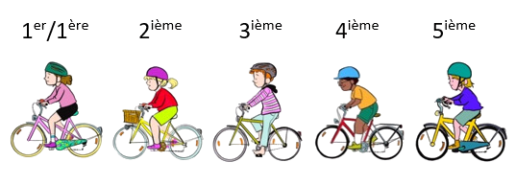
MISSION 6
dag 2
Lisez les mots!
un vélo
premier, première
deuxième
troisième
quatrième
cinquième
dernier, dernière
een fiets
eerste
tweede
derde
vierde
vijfde
laatste
juf Julie
@jullie_juf

Slide 10
juf Julie
@jullie_juf

Slide 11
juf Julie
@jullie_juf

Slide 12
dag 3
QUELLE DATE SOMMES-NOUS?
Le calendrier!
Quel temps fait-il?
juf Julie
@jullie_juf

Slide 13
dag 3
MISSION 6
revision
un (auto)bus
un carrefour
les feux
une place
un rondpoint
une rue
un tram
un vélo
premier, première
deuxième
troisième
quatrième
cinquième
dernier, dernière
juf Julie
@jullie_juf

Slide 14
revision
dag 3
juf Julie
@jullie_juf

Slide 15

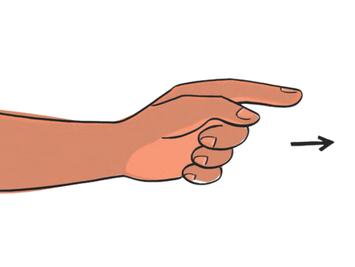
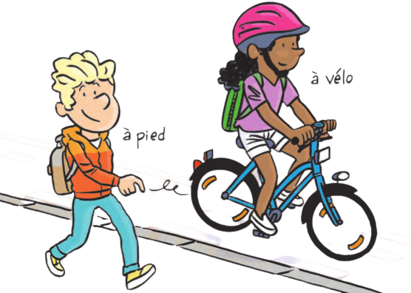
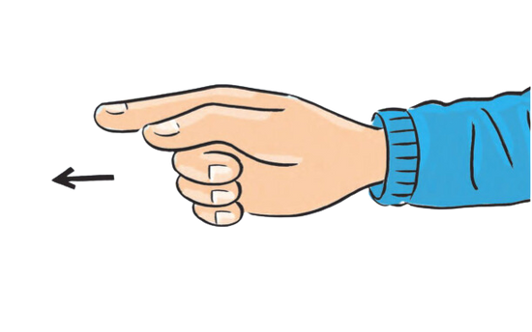
MISSION 6
dag 3
Lisez les mots!
à côté de
à droite (de)
à gauche (de)
à pied
à vélo
naast
rechts (van),
naar rechts
links (van),
naar links
te voet
met de fiets
juf Julie
@jullie_juf

Slide 16
dag 3
juf Julie
@jullie_juf

Slide 17
juf Julie
@jullie_juf

Slide 18
dag 4
QUELLE DATE SOMMES-NOUS?
Le calendrier!
Quel temps fait-il?
juf Julie
@jullie_juf

Slide 19
dag 4
MISSION 6
revision
un (auto)bus
un carrefour
les feux
une place
un rondpoint
une rue
un tram
un vélo
premier, première
deuxième
troisième
quatrième
cinquième
dernier, dernière
à côté de
à droite (de)
à gauche (de)
à pied
à vélo
juf Julie
@jullie_juf

Slide 20
revision
dag 4
juf Julie
@jullie_juf

Slide 21
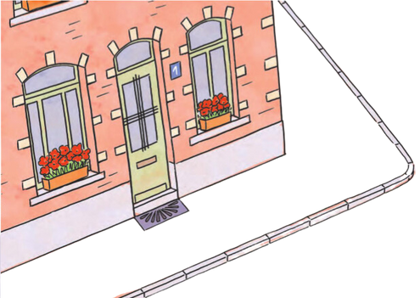
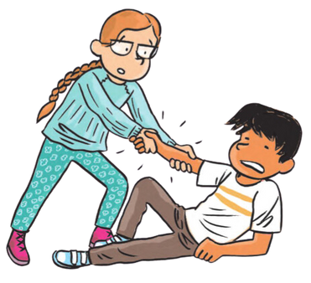
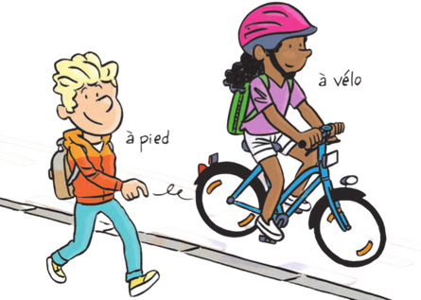

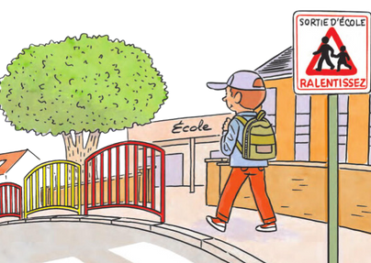
MISSION 6
dag 4
Lisez les mots!
aller
aider
aller
je vais
arriver (à)
un coin
continuer
dans
helpen
gaan
ik ga
aankomen (aan)
hoek
verdergaan
in
continuer
juf Julie
@jullie_juf

Slide 22
aller
continuer
aller
juf Julie
@jullie_juf

Slide 24
dag 5
QUELLE DATE SOMMES-NOUS?
Le calendrier!
Quel temps fait-il?
juf Julie
@jullie_juf

Slide 25
dag 5
MISSION 6
revision
un (auto)bus
un carrefour
les feux
une place
un rondpoint
une rue
un tram
un vélo
premier, première
deuxième
troisième
quatrième
cinquième
dernier, dernière
aider
aller
je vais
arriver (à)
un coin
continuer
dans
à côté de
à droite (de)
à gauche (de)
à pied
à vélo
juf Julie
@jullie_juf

Slide 26
revision
dag 5
aller
continuer
aller
juf Julie
@jullie_juf

Slide 27
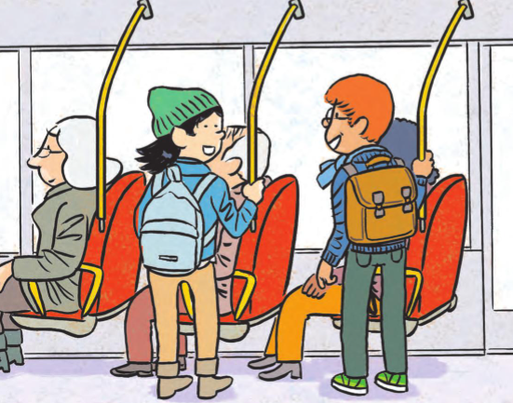
MISSION 6
dag 5
Lisez les mots!
de rien!
de rien!
droit, droite
en bus
en tram
gauche, gauche
excusez-moi.
graag gedaan!
rechter-
met de bus
met de tram
linker-
sorry, neem me niet kwalijk.
excusez-moi.
juf Julie
@jullie_juf

Slide 28
dag 5
de rien!
excusez-moi.
juf Julie
@jullie_juf

Slide 30
dag 6
QUELLE DATE SOMMES-NOUS?
Le calendrier!
Quel temps fait-il?
juf Julie
@jullie_juf

Slide 31
dag 6
MISSION 6
revision
un (auto)bus
un carrefour
les feux
une place
un rondpoint
une rue
un tram
un vélo
premier, première
deuxième
troisième
quatrième
cinquième
dernier, dernière
aider
aller
je vais
arriver (à)
un coin
continuer
dans
à côté de
à droite (de)
à gauche (de)
à pied
à vélo
juf Julie
@jullie_juf

Slide 32
dag 6
MISSION 6
revision
de rien!
droit, droite
en bus
en tram
gauche, gauche
excusez-moi.
juf Julie
@jullie_juf

Slide 33
revision
dag 6
de rien!
excusez-moi.
juf Julie
@jullie_juf

Slide 34
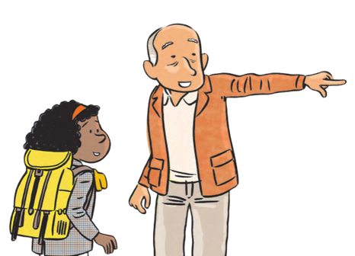
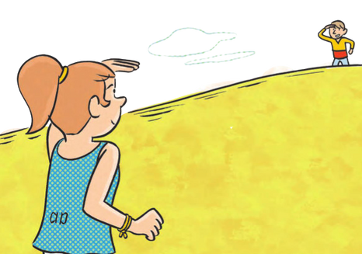
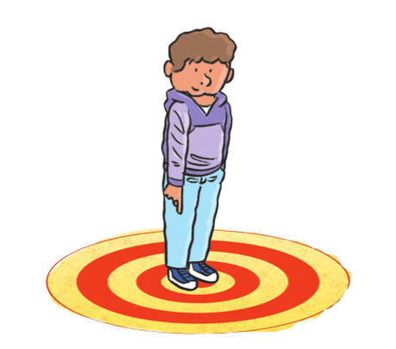

MISSION 6
dag 6
Lisez les mots!
ici
jusqu’à
là
loin (de)
merci!
mon, ma, mes
où? c’est où?
hier
tot
daar
ver (van)
dankjewel!
mijn
waar? waar is het?
jusqu’à
mon, ma, mes
merci!
juf Julie
@jullie_juf

Slide 35
jusqu’à
mon, ma, mes
merci!
juf Julie
@jullie_juf

Slide 37
dag 7
QUELLE DATE SOMMES-NOUS?
Le calendrier!
Quel temps fait-il?
juf Julie
@jullie_juf

Slide 38
dag 7
MISSION 6
revision
un (auto)bus
un carrefour
les feux
une place
un rondpoint
une rue
un tram
un vélo
premier, première
deuxième
troisième
quatrième
cinquième
dernier, dernière
aider
aller
je vais
arriver (à)
un coin
continuer
dans
à côté de
à droite (de)
à gauche (de)
à pied
à vélo
juf Julie
@jullie_juf

Slide 39
dag 7
MISSION 6
revision
de rien!
droit, droite
en bus
en tram
gauche, gauche
excusez-moi.
ici
jusqu’à
là
loin (de)
merci!
mon, ma, mes
où? c’est où?
juf Julie
@jullie_juf

Slide 40
revision
dag 7
merci!
mon, ma, mes
jusqu’à
juf Julie
@jullie_juf

Slide 41
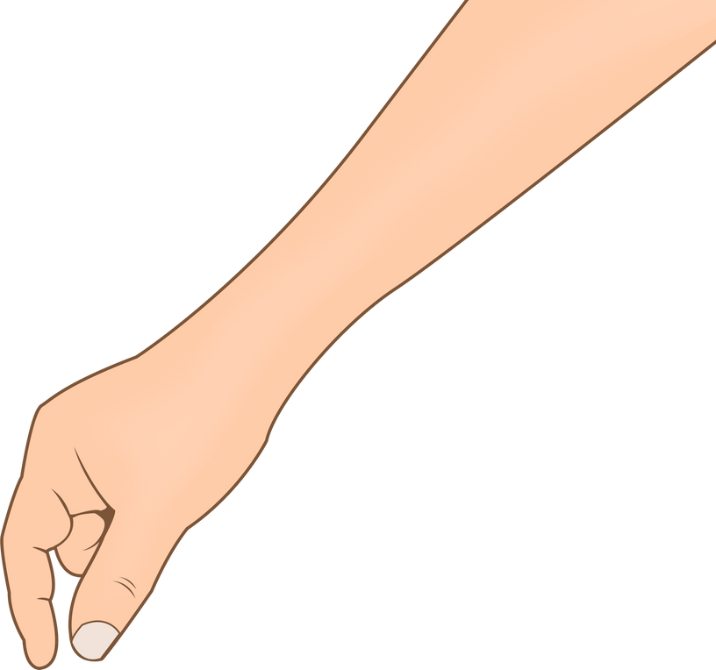
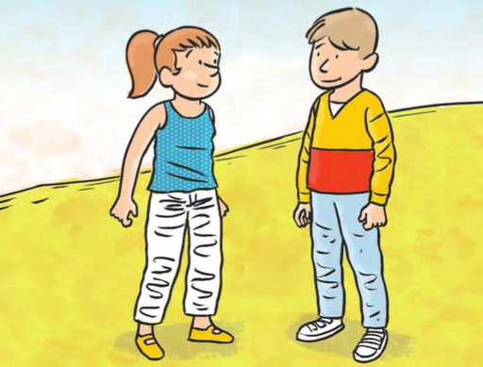


MISSION 6
dag 7
Lisez les mots!
prends
près de
son, sa, ses
ton, ta, tes
tout droit
vous pouvez m’aider?
neem
dicht bij
zijn, haar
je, jouw
rechtdoor
kunt u me helpen?
son, sa, ses
ton, ta, tes
juf Julie
@jullie_juf

Slide 42
son, sa, ses
ton, ta, tes
juf Julie
@jullie_juf

Slide 44
MISSION 6
revision

Slide 45
MISSION 6
revision
un (auto)bus
un carrefour
les feux
une place
un rondpoint
une rue
un tram
un vélo
premier, première
deuxième
troisième
quatrième
cinquième
dernier, dernière
aider
aller
je vais
arriver (à)
un coin
continuer
dans
à côté de
à droite (de)
à gauche (de)
à pied
à vélo
juf Julie
@jullie_juf

Slide 46
MISSION 6
revision
de rien!
droit, droite
en bus
en tram
gauche, gauche
excusez-moi.
ici
jusqu’à
là
loin (de)
merci!
mon, ma, mes
où? c’est où?
prends
près de
son, sa, ses
ton, ta, tes
tout droit
vous pouvez m’aider?
juf Julie
@jullie_juf

Slide 47
revision
juf Julie
@jullie_juf

Slide 48
revision
juf Julie
@jullie_juf

Slide 49
revision
dag 5
aller
continuer
aller
juf Julie
@jullie_juf

Slide 50
revision
de rien!
excusez-moi.
juf Julie
@jullie_juf

Slide 51
revision
merci!
mon, ma, mes
jusqu’à
juf Julie
@jullie_juf

Slide 52
revision
son, sa, ses
ton, ta, tes
juf Julie
@jullie_juf

